Slide 1
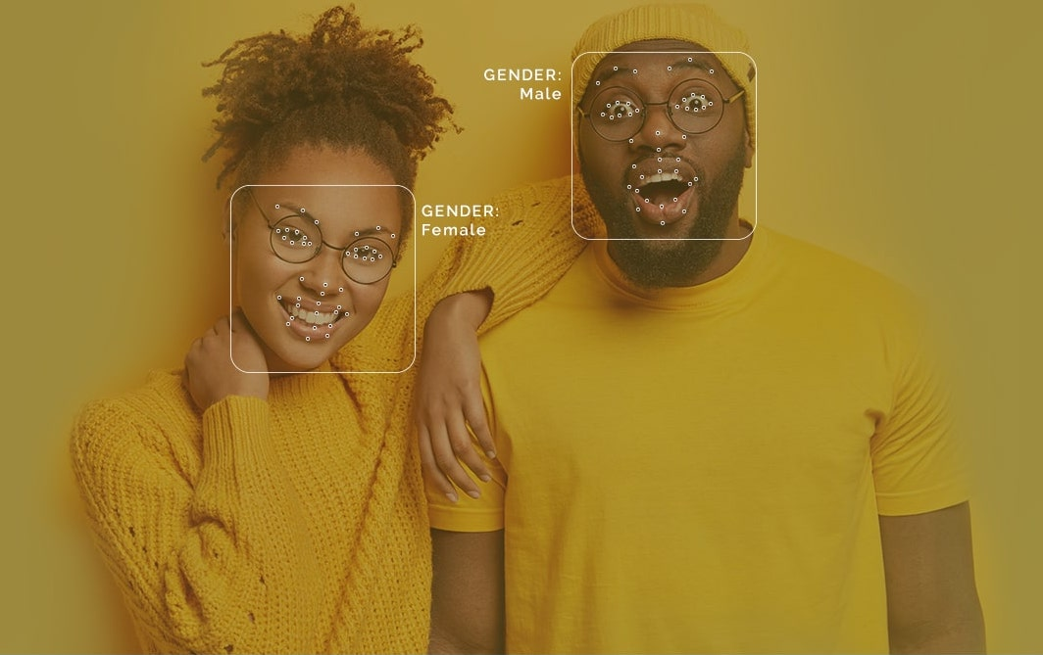
Mô hình phân biệt nam - nữ (Computer vision)
21521983 – Tống Trần Tiến Dũng
12/25/2023
1

Slide 2
Mô hình phân biệt nam - nữ (Computer vision)
01
Giới thiệu bài toán
02
Ý nghĩa - ứng dụng
03
Phương pháp
04
Mô hình
05
Thực nghiệm
06
Đánh giá

Slide 3

01
Giới thiệu bài toán
Xây dựng mô hình giúp dự đoán giới tính 1 cách chính xác để tích hợp vào các hệ thống nhận dạng liên quan đến con người : camera an ninh, robot,…
Nhiệm vụ chính của bài toán này là dự đoán giới tính của một người dựa trên các đặc trưng nhất định.
WOMAN
MAN

Slide 4
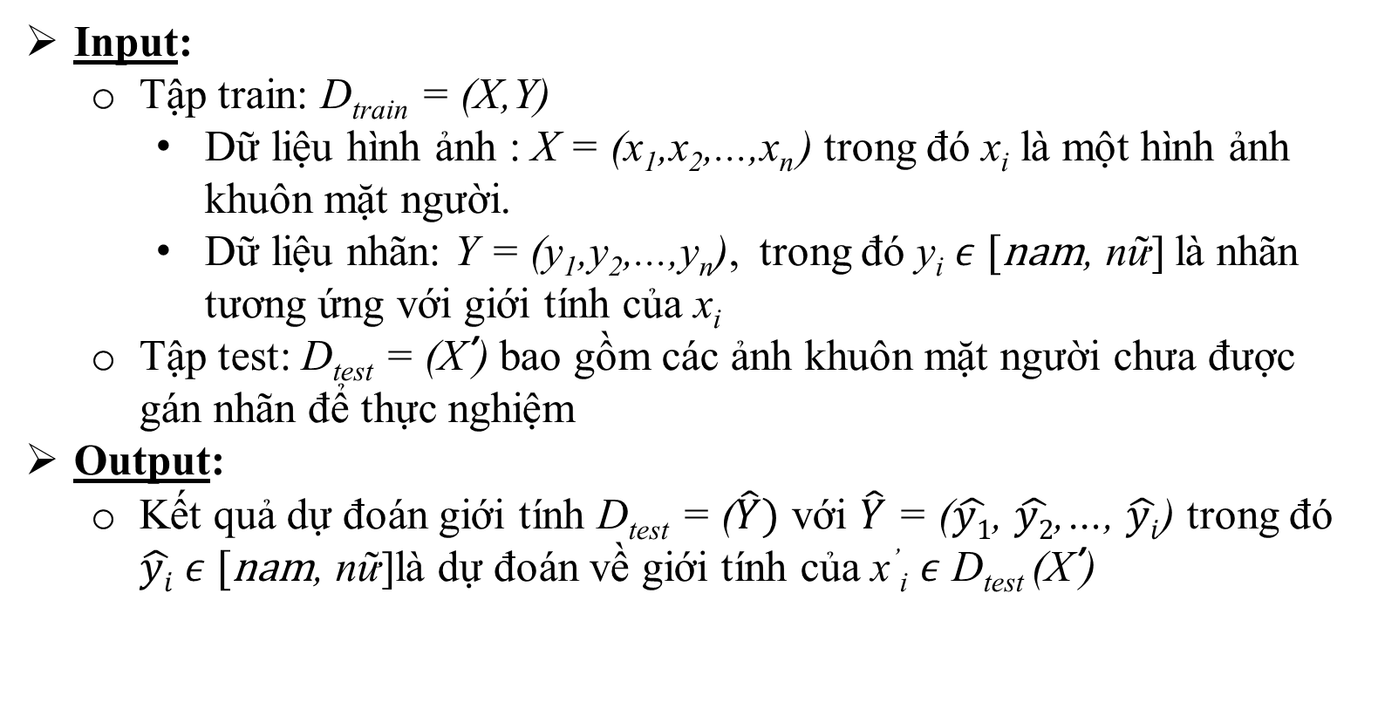
01
Giới thiệu bài toán
Input:
Tập train: D_{train} = (X,Y)
Dữ liệu hình ảnh : X = (x₁,x₂,...,x_{n} ) trong đó x_{i} là một hình ảnh khuôn mặt người.
Dữ liệu nhãn: Y = (y₁,y₂,...,y_{n}), trong đó y_{i} $ε \text{[}\text{nam}\text{, }\text{n}\text{ữ}\text{]}$là nhãn tương ứng với giới tính của x_{i}
Tập test: D_{test} = (X’) bao gồm các ảnh khuôn mặt người chưa được gán nhãn để thực nghiệm
Output:
Kết quả dự đoán giới tính D_{test} = ($\hat{Y})$ với $\hat{Y}$ = ($\hat{y1}$, $\hat{y2}$,…, $\hat{yi}$) trong đó $\hat{yi}$ $ε \text{[}\text{nam}\text{, }\text{n}\text{ữ}\text{]}$là dự đoán về giới tính của x’_{i} $ε$ D_{test} (X’)

Slide 5
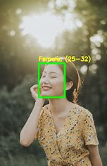
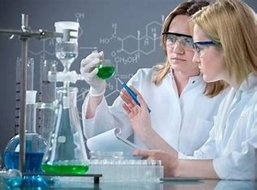


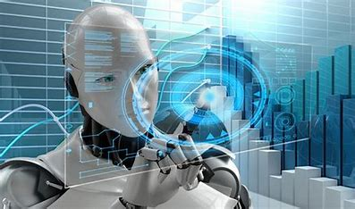

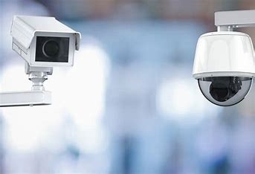
Ý nghĩa và ứng dụng
Nhận diện giới tính trong ảnh chụp hoặc video.
02
Nghiên cứu y tế.
Quảng cáo và tiếp thị đối tượng.
Ứng dụng trong trí tuệ nhân tạo và robot.
Chăm sóc khách hàng.
Tăng cường an ninh và giám sát.

Slide 6
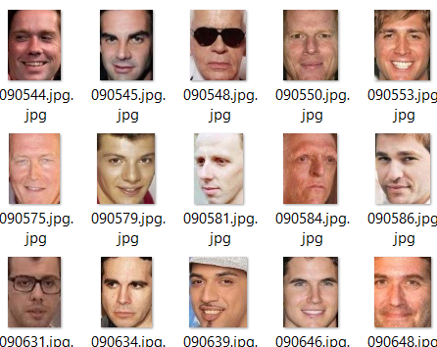
03
Phương pháp
Image dataset
model
Feature vectors
of images
Feature extraction
Preprocessing
Similarly measure
Feature extraction
Querying the image dataset
Output layer
MAN
WOMAN

Slide 7
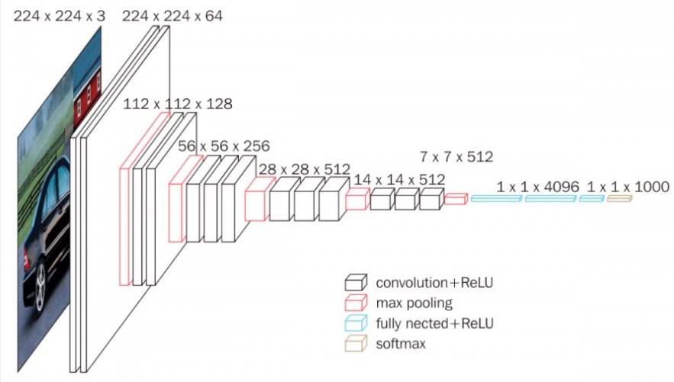
04
Mô hình máy học
Sử dụng mạng học sâu vgg16 để trích xuất đặc trưng cho hình ảnh và đưa ra dự đoán.

Slide 8
04
Mô hình máy học
Khởi tạo(VGG16()):
Include_top = false
input_shape = (96, 96, 3)
thêm lớp fully connected tùy chỉnh:
Thêm các lớp flatten, dense với activation=“relu”
Thêm lớp dropout = 0.5
Thêm lớp Dense cuối cùng với classes = 2 và activation 'sigmoid’
MAN: 0.6772
sigmoid
WOMAN: 0.2671

Slide 9
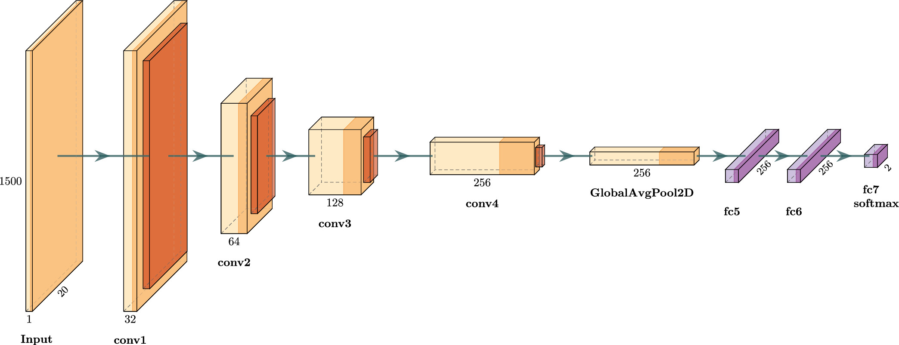
04
Mô hình máy học
Compile:
Loss = ‘binary_crossentropy’
Optimizer = Adam(learning_rate = 0.001)
Dùng độ đo metrics = accuracy

Slide 10
04
Mô hình máy học
Huấn luyện mô hình (fit_generator):
Batch_size = 64
Epochs = 100
steps_per_epoch=len(data_train) // batch_size
WOMAN
MAN
Dùng hàm detect_face() từ thư viện cvlib để xác định khuôn mặt

Slide 11





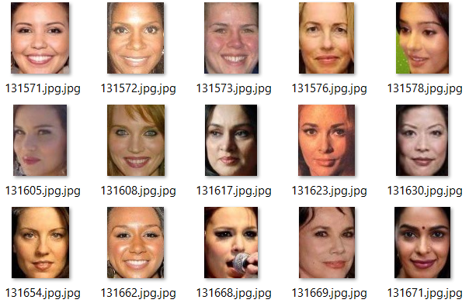
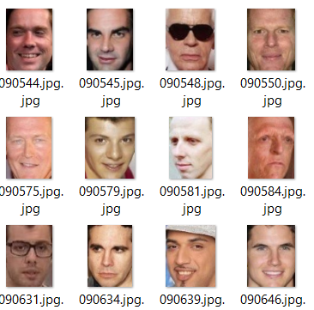
05
Thực nghiệm - dataset
Gender Classification Dataset
(Gender Classification Dataset (kaggle.com))
Bộ dữ liệu này bao gồm các hình ảnh đã được cắt của nam và nữ.
Thư mục train chứa khoảng ~23,000 hình ảnh cho mỗi lớp
Thư mục validation chứa khoảng ~5,500 hình ảnh cho mỗi lớp.
Man
Train
Woman
Data
Man
Validation
Woman

Slide 12
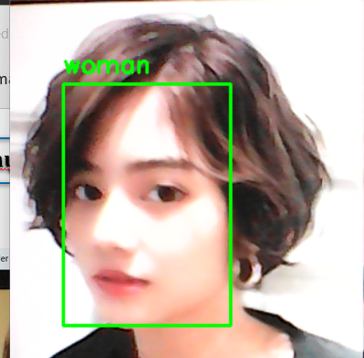
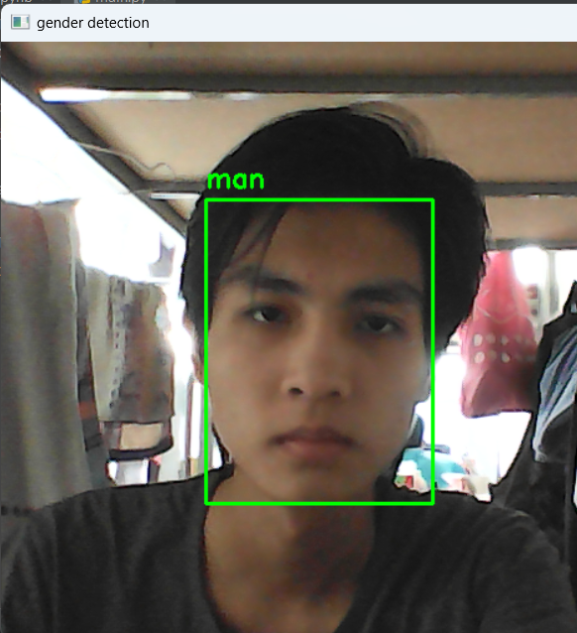
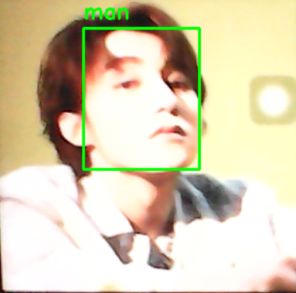
05
Thực nghiệm – demo
woman
man
man
Mô hình sau khi đào tạo có thể dự đoán chính xác giới tính của người trong ảnh

Slide 13
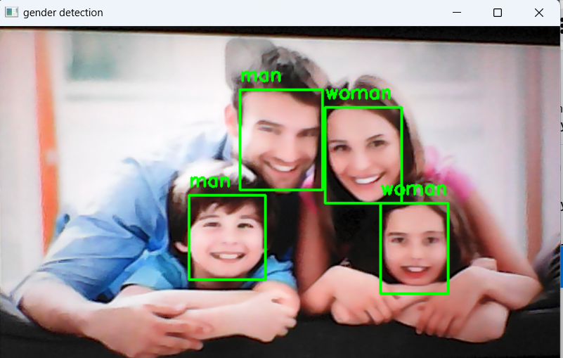
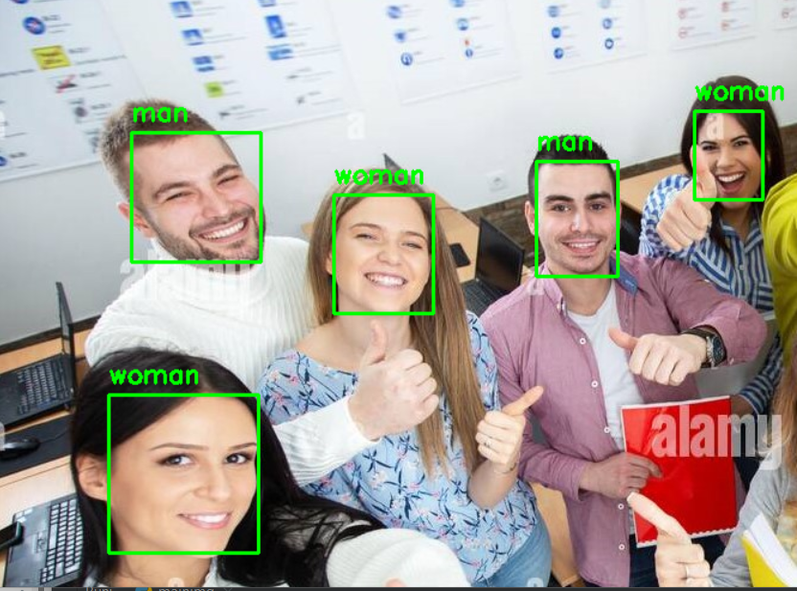
05
Thực nghiệm – demo
Mô hình có thể dự đoán tất cả khuôn mặt xuất hiện trong ảnh thay vì chỉ 1 nhờ hàm detect_face trong thư viện cvlib

Slide 14
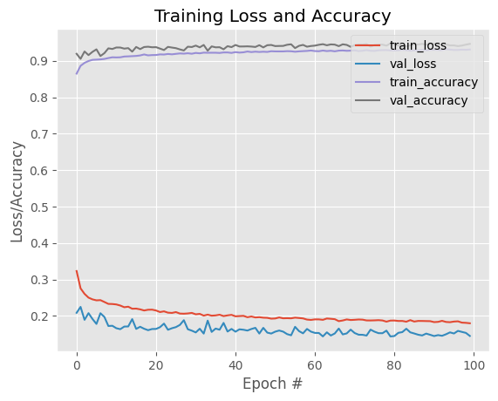
06
Đánh giá mô hình

